Slide 1

قضایای شبکه ها قضیه جانشینی – قضیه جمع آثار قضیه شبکه معادل تونن_نرتن
امیر عباس شایگانی اکمل

Slide 2
مقدمه قضایای شبکه ها
برای برقراری قضایای شبکه، یکتا بودن جواب شبکه ها شرط است.
قضیه جانشینی برای همه شبکه ها اعم از خطی و یا غیر خطی، تغییر پذیر با زمان و یا تغییر ناپذیر با زمان صدق می کند ولی قضیه جمع آثار و شبکه معادل تونن-نرتن فقط برای شبکه های خطی اعم از تغییر پذیر با زمان و یا تغییر ناپذیر با زمان صادق هستند.
قضیه همپاسخی تنها برای شبکه های خطی تغییر ناپذیر با زمان با محدودیت در المانهای شبکه قابل بیان است.

Slide 3
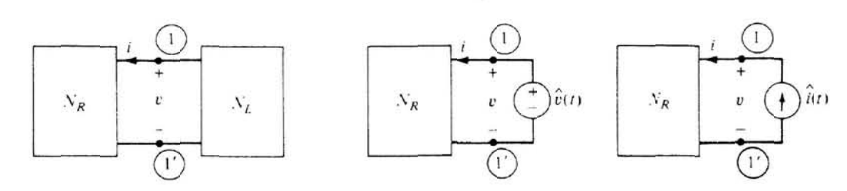
قضیه جانشینی
در هر شبکه یک شاخه را در نظر بگیرید. شما می توانید بجای آن شاخه یک منبع ولتاژ نابسته و یا یک منبع نابسته جریان قرار دهید. مقدار منبع ولتاژ و یا منبع جریان باید برابر با ولتاژ شاخه و یا جریان شاخه باشد. در این صورت اگر حل شبکه جواب یکتا داشته باشد، آن جواب و جواب شبکه قبل از جانشینی یکسان خواهد بود.

Slide 4
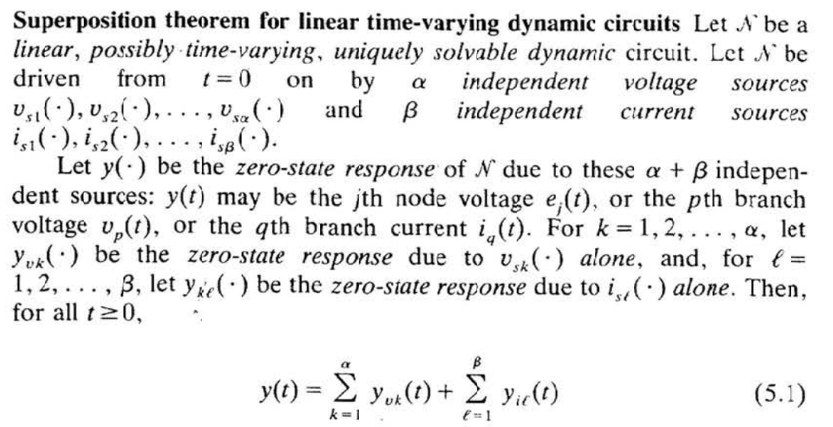
قضیه جمع آثار

Slide 5
قضیه شبکه معادل تونن-نرتن

Slide 6
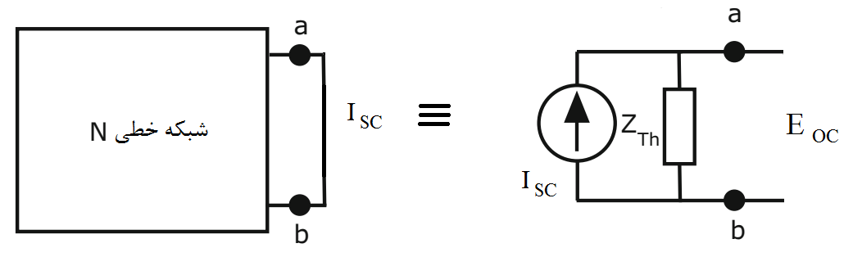
قضیه شبکه معادل تونن-نرتن

Slide 7
مثال از کنکور 99

Slide 8
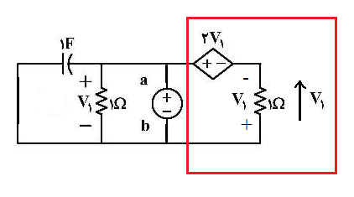
حل مثال

Slide 9
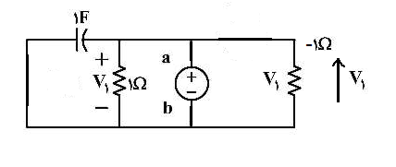
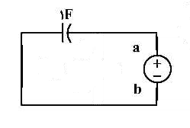
ادامه حل مثال
گزینه 2 صحیح است.

Slide 10
مثال از کنکور 95

Slide 11
حل مثال
منابع مستقل را صفر می کنیم. منبع ولتاژ با اتصال کوتاه و منبع جریان با مدار باز جایگزین می شوند.

Slide 12
ادامه حل مثال
چون مقاومت تونن باید برابر با R باشد، پس مقاومت شبکه باقی مانده از حذف R باید بینهایت باشد (بدلیل موازی بودن با R).

Slide 13
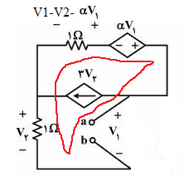
ادامه حل مثال
برای بینهایت بودن مقاومت باید جریان صفر باشد، پس V2 باید صفر باشد. پس آلفا باید برابر با یک باشد. لذا گزینه 3 صحیح است.

Slide 14
مثال از کنکور 94

Slide 15
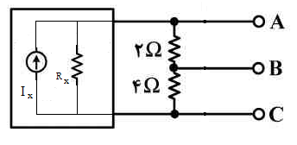
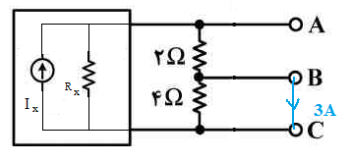
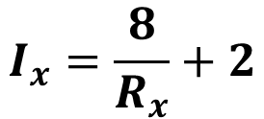
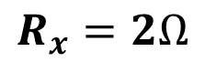
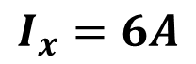
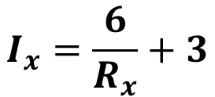
حل مثال
$$I_{x}=\frac{8}{R_{x}}+2$$
$$I_{x}=\frac{6}{R_{x}}+3$$
$$I_{x}=6A$$
$$R_{x}=2Ω$$

Slide 16
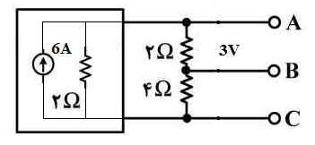
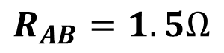
حل مثال
$$R_{AB}=1.5Ω$$
گزینه 1 صحیح است.

